Slide 1

Часть 4 из 4: Применение
ORTDNIPRO.ORG/QA

Slide 2
1. Задача

Slide 3
Депозитный калькулятор
Заданы: Есть сумма депозита, годовая процентная ставка, и срок размещения вклада в месяцах. Необходимо рассчитать сколько денег по окончанию получит вкладчик (сумма вклада + проценты). Считать, что расчёт процентов выполняется помесячно (и их капитализация) без влияния количества дней в месяце, также не учитываем налоги.
3

Slide 4
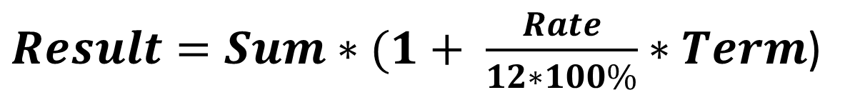

Депозитный калькулятор
Формула без капитализации:
$Result=Sum∗(1+ \frac{Rate}{12∗100\%}∗Term$)
Формула с капитализацией:
$$Result=Sum∗{\left(1+\frac{Rate}{100\%}\right)}^{Term}$$
4

Slide 5
2. Шаблон

Slide 6
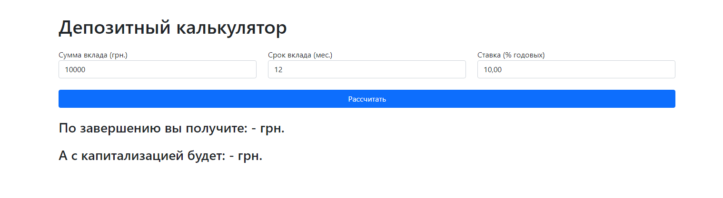
Скачайте шаблон для решения задачи
https://github.com/qa-web-ortdnipro/deposit-calc-template/archive/main.zip
6

Slide 7
3. Выгружаем на хостинг

Slide 8
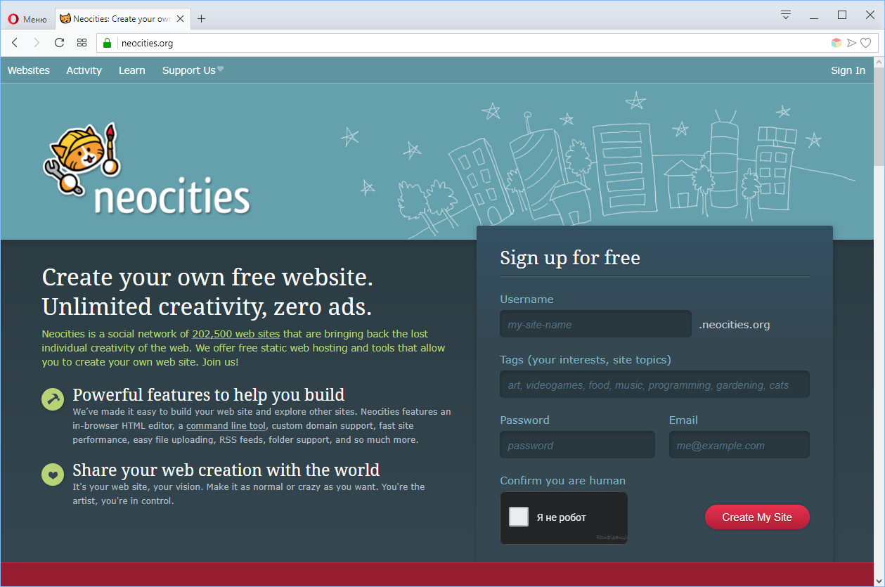
NeoCities.org – статический хостинг
Статический хостинг – хостинг которых предлагает только размещение файлов сайта. Подходит для сайтов которым не нужны серверные инструменты (например: PHP сценарии, база данных и т.п.).
https://neocities.org/
8

